Slide 1
Тема урока: « Охрана и укрепление здоровья. Человек- часть живой природы»
Учитель: Федоровских И.О.
МКОУ « Шатровская НОШ»

Slide 2
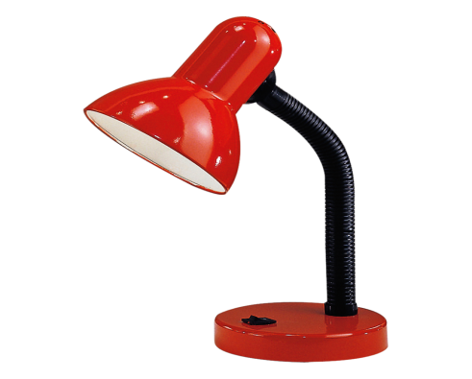
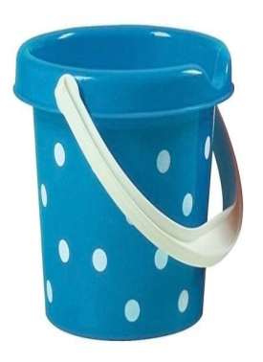
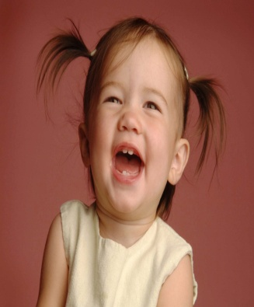
1. Чаще проветривайте классный кабинет. 2.Работайте при ярком освещении. 3. Ежедневно делайте влажную уборку. 4.Не создавайте шумных ситуаций.
1
2
3
4

Slide 3
Продолжите предложение:
1. Мне понравилось…
2.Что я взял для себя…
3. В чем испытывали затруднения…..

Slide 4
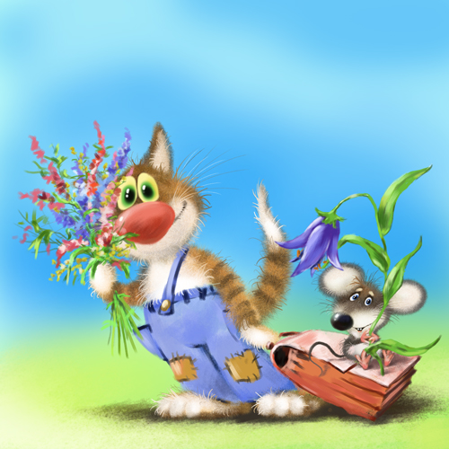
Молодцы!

